Slide 1

Staatliche Rahmenbedingungen
Wilhelmshaven
Diese Vorlesung wird in Bild
und Ton des
Dozenten
mitgeschnitten
und anschließend online zur
Verfügung gestellt
Prof. Dr. Bernhard Köster
Jade-Hochschule Wilhelmshaven
http://www.bernhardkoester.de/vorlesungen/inhalt.html

Slide 2
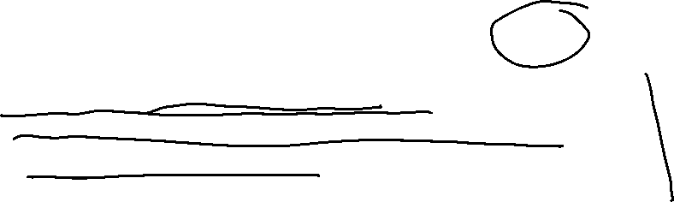
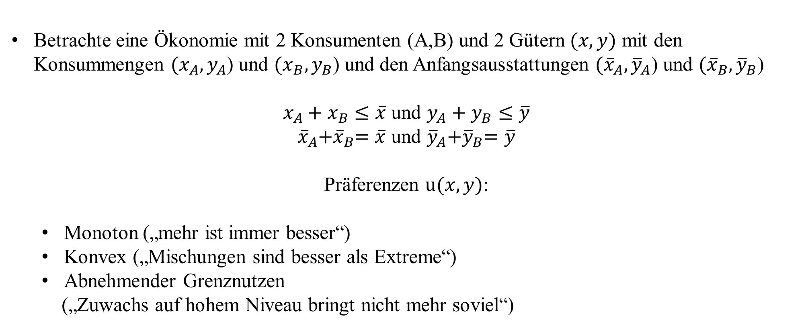
Grundproblem der Ökonomie
Haushalte unterliegen im Allgemeinen dem Grundproblem der Ökonomie: Prinzipiell unbegrenzte Bedürfnisse sind mit begrenzten Ressourcen zu befriedigen
Die Summe aller konsumierten Güter aller Haushalte können die verfügbaren Mengen nicht überschreiten.
Betrachte eine Ökonomie mit 2 Konsumenten (A,B) und 2 Gütern $(x,y)$ mit den Konsummengen $(x_{A}{,y}_{A}$) und $(x_{B}{,y}_{B}$) und den Anfangsausstattungen $({\overline{x}}_{A}{,\overline{y}}_{A}$) und $({\overline{x}}_{B}{,\overline{y}}_{B}$)
$x_{A}+x_{B}≤\overline{x}$ und $y_{A}+y_{B}≤\overline{y}$
${\overline{x}}_{A}{+\overline{x}}_{B}=\overline{x}$ und ${\overline{y}}_{A}{+\overline{y}}_{B}=\overline{y}$
Präferenzen $u(x,y)$:
  Monoton („mehr ist immer besser“)
  Konvex („Mischungen sind besser als Extreme“)
  Abnehmender Grenznutzen
  („Zuwachs auf hohem Niveau bringt nicht mehr soviel“)

Slide 3
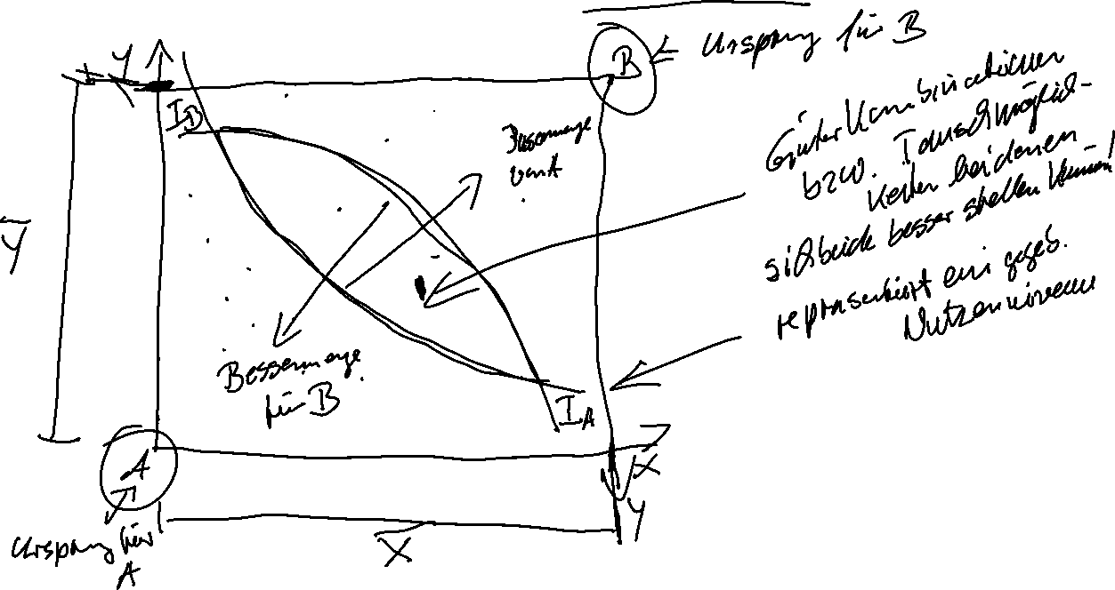
Tauschökonomie – Edgeworthbox

Slide 4
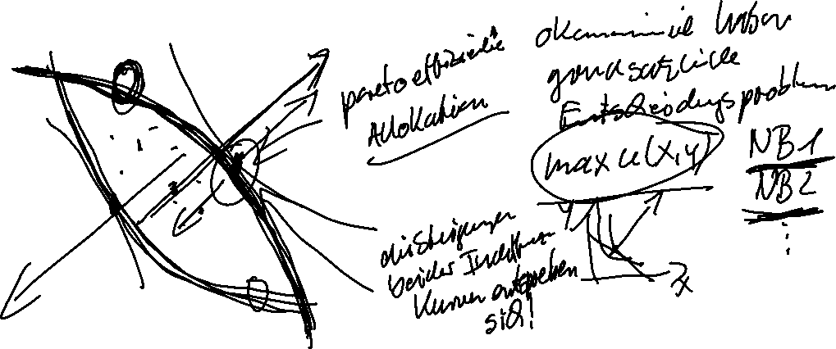
Tauschökonomie – Edgeworthbox
y
x
B
I_{B}
$$\overline{y}$$
Bessermenge A
Bessermenge B
I_{A}
x
A
y
$\overline{x}$
Innerhalb der Linse können sich beide Konsumenten A und B durch Tausch gegenüber ihren Indifferenzkurven I_{A} und I_{B} besser stellen.

Slide 5

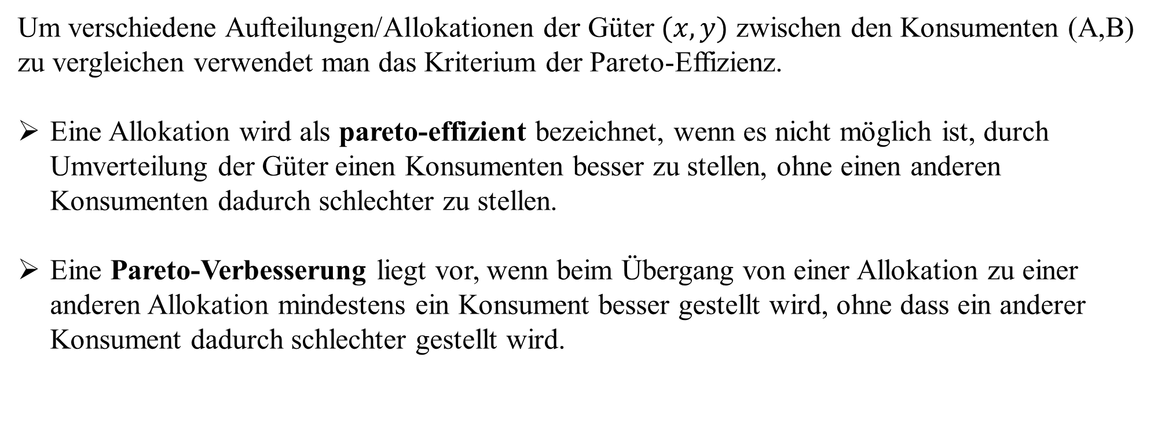


Pareto-Effizienz
Um verschiedene Aufteilungen/Allokationen der Güter $(x,y)$ zwischen den Konsumenten (A,B) zu vergleichen verwendet man das Kriterium der Pareto-Effizienz.
Eine Allokation wird als pareto-effizient bezeichnet, wenn es nicht möglich ist, durch Umverteilung der Güter einen Konsumenten besser zu stellen, ohne einen anderen Konsumenten dadurch schlechter zu stellen.
Eine Pareto-Verbesserung liegt vor, wenn beim Übergang von einer Allokation zu einer anderen Allokation mindestens ein Konsument besser gestellt wird, ohne dass ein anderer Konsument dadurch schlechter gestellt wird.

Slide 6

Pareto-Effizienz

Slide 7
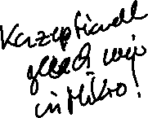
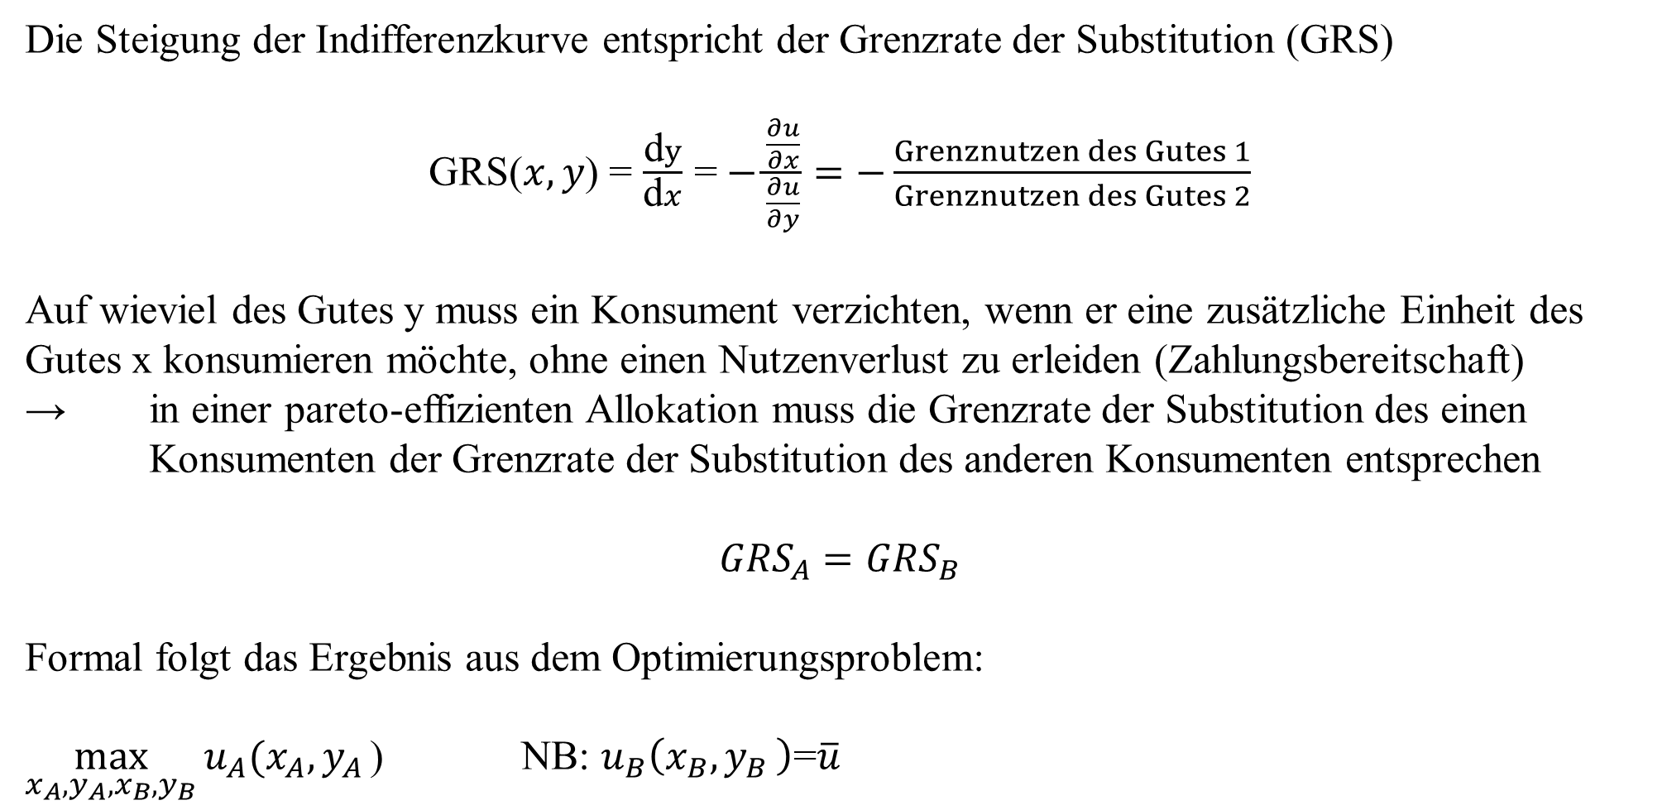

Pareto-Effizienz und Grenzrate der Substitution
Die Steigung der Indifferenzkurve entspricht der Grenzrate der Substitution (GRS)
GRS($x,y$) = $\frac{\text{d}y}{\text{d}x}$= $−\frac{\frac{∂u}{∂x}}{\frac{∂u}{∂y}}=−\frac{Grenznutzen des Gutes 1}{Grenznutzen des Gutes 2}$
Auf wieviel des Gutes y muss ein Konsument verzichten, wenn er eine zusätzliche Einheit des Gutes x konsumieren möchte, ohne einen Nutzenverlust zu erleiden (Zahlungsbereitschaft)
→ in einer pareto-effizienten Allokation muss die Grenzrate der Substitution des einen Konsumenten der Grenzrate der Substitution des anderen Konsumenten entsprechen
$${GRS}_{A}{=GRS}_{B}$$
Formal folgt das Ergebnis aus dem Optimierungsproblem:
$\max_{x_{A}{,y}_{A},x_{B}{,y}_{B}}{u_{A}(x_{A}{,y}_{A}\text{)}}$ NB: $u_{B}\left(x_{B}{,y}_{B}\right)\text{=}\overline{u}$

Slide 8
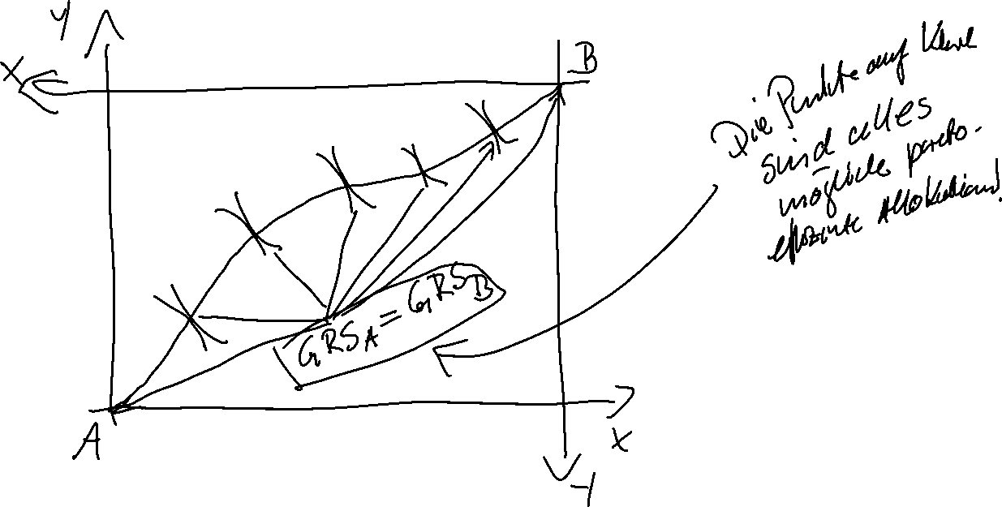
Pareto-Effizienz und Kontraktkurve

Slide 9
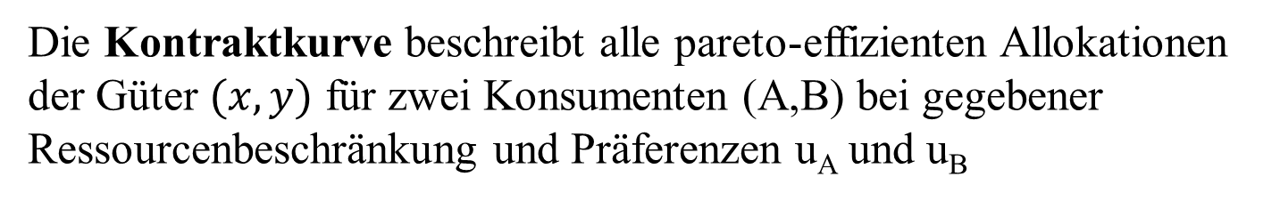
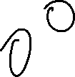

Pareto-Effizienz und Kontraktkurve
y
x
B
I_{B}
Kontraktkurve
I_{A}
I_{B}
I_{B}
I_{A}
I_{A}
x
A
y
Die Kontraktkurve beschreibt alle pareto-effizienten Allokationen der Güter $(x,y)$ für zwei Konsumenten (A,B) bei gegebener Ressourcenbeschränkung und Präferenzen u_{A} und u_{B}

Slide 10
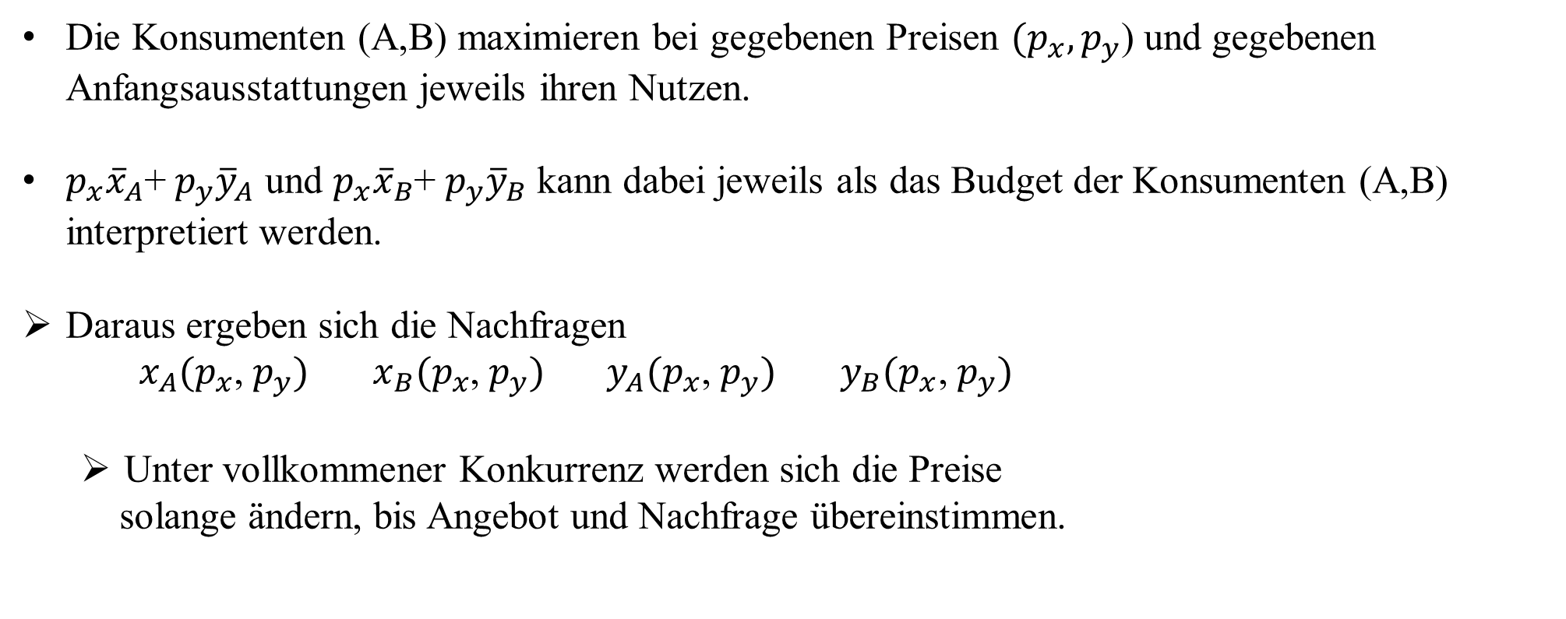
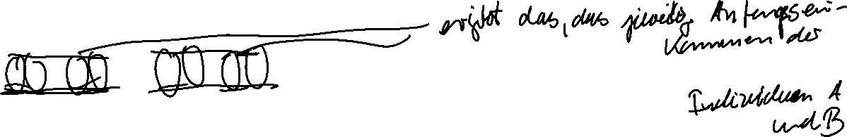
Wettbewerbsgleichgewicht
Wie gelangt man nun in einen pareto-effizienten Zustand?
An dieser Stelle kommt unser Wettbewerbsmarkt ins Spiel
Indem wir Preise für x und y einführen, können wir mit den gegebenen Anfangsausstattungen auch ein Anfangsbudget bestimmen und dann, wie wir es aus Mikro kennen einfach unsere Nutzenmaximierung unter Budgetrestriktion durchführen und wir erhalten Nachfragefunktionen, abhängig von den Preisen und der Anfangsausstattung
Da dies A und B gleichzeitig machen, ergibt sich folgender Wettbewerbsmarkt
Die Konsumenten (A,B) maximieren bei gegebenen Preisen $(p_{x}{,p}_{y}$) und gegebenen Anfangsausstattungen jeweils ihren Nutzen.
$p_{x}{\overline{x}}_{A}$+ $p_{y}{\overline{y}}_{A}$ und $p_{x}{\overline{x}}_{B}$+ $p_{y}{\overline{y}}_{B}$ kann dabei jeweils als das Budget der Konsumenten (A,B) interpretiert werden.
Daraus ergeben sich die Nachfragen
$x_{A}(p_{x}$, $p_{y})$ $x_{B}(p_{x}$, $p_{y})$ $y_{A}(p_{x}$, $p_{y})$ $y_{B}(p_{x}$, $p_{y})$
  Unter vollkommener Konkurrenz werden sich die Preise
  solange ändern, bis Angebot und Nachfrage übereinstimmen.

Slide 11

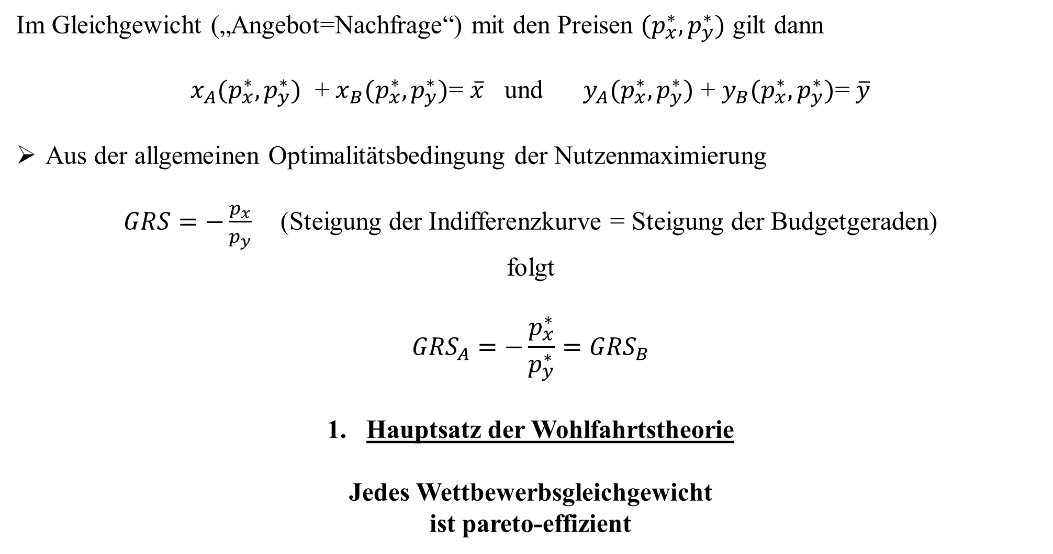
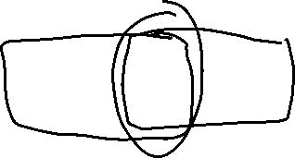
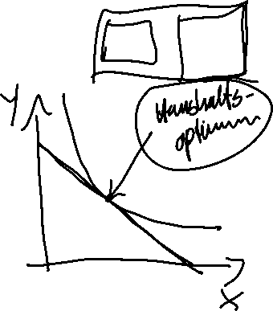
Wettbewerbsgleichgewicht und Wohlfahrtstheorie
Im Gleichgewicht („Angebot=Nachfrage“) mit den Preisen ${(p}_{x}^{∗},p_{y}^{∗})$ gilt dann
$x_{A}{(p}_{x}^{∗},p_{y}^{∗})$ + $x_{B}{(p}_{x}^{∗},p_{y}^{∗})$= $\overline{x}$ und $y_{A}{(p}_{x}^{∗},p_{y}^{∗})$ + $y_{B}{(p}_{x}^{∗},p_{y}^{∗})$= $\overline{y}$
Aus der allgemeinen Optimalitätsbedingung der Nutzenmaximierung
$GRS=−\frac{p_{x}}{p_{y}}$ (Steigung der Indifferenzkurve = Steigung der Budgetgeraden)
folgt
$${GRS}_{A}=−\frac{p_{x}^{∗}}{p_{y}^{∗}}{=GRS}_{B}$$
Hauptsatz der Wohlfahrtstheorie
Jedes Wettbewerbsgleichgewicht
ist pareto-effizient

Slide 12
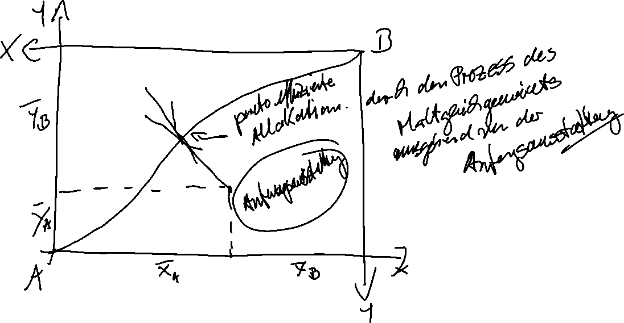
Wettbewerbsgleichgewicht

Slide 13
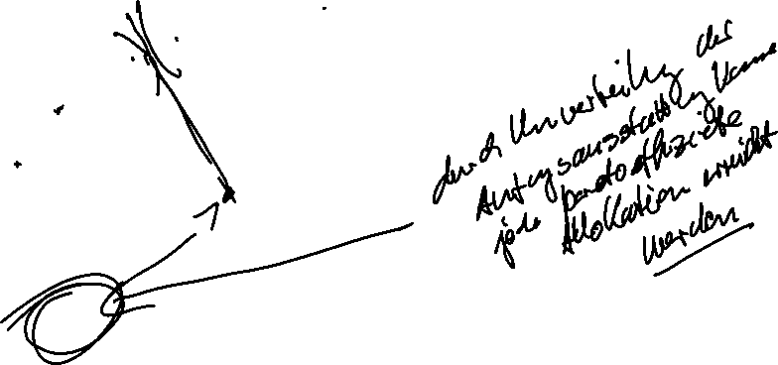
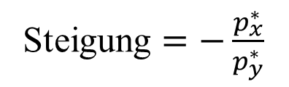
Wettbewerbsgleichgewicht
y
x
B
Steigung $=−\frac{p_{x}^{∗}}{p_{y}^{∗}}$
.
I_{B}
Wettberwerbsgleichgewicht
M
I_{A}
.
Anfangsausstattung
x
A
y

Slide 14
2. Hauptsatz der Wohlfahrtstheorie
Achtung: Der Punkt M ist nur ein mögliches pareto-effizientes Wettbewerbsgleichgewicht, welches ausgehend von den Anfangsausstattungen erreicht wird.
  Es stellt sich die Frage, ob auch andere pareto-effiziente Wettbewerbsgleichgewichte auf der Kontraktkurve erreicht werden können?
  Allgemein folgt:
  2. Hauptsatz der Wohlfahrtstheorie
Jede pareto-effiziente Allokation kann durch eine
bestimmte Wahl der Anfangsausstattungen erreicht werden,
unter der Voraussetzung,
dass alle Konsumenten konvexe Präferenzen haben.

Slide 15
Interpretation der Hauptsätze der Wohlfahrtstheorie
Unter vollkommener Konkurrenz wird ein pareto-effizientes Ergebnis erreicht (1. Hauptsatz).
Der Staat muss nur eingreifen, wenn die Annahmen der vollkommenen Konkurrenz verletzt sind, also Marktversagen vorliegt.
Aber: Auch in einer pareto-effizienten Allokation kann die Verteilung der Markteinkommen extrem ungleich sein.
Aus dem 2. Hauptsatz folgt, dass jede beliebige
pareto-effiziente Allokation durch eine Pauschalsteuer
und Subventionen erreicht werden kann.
Aber: Aus den beiden Hauptsätzen kann keine Regel
abgeleitet werden, welche Allokation angestrebt werden sollte!

Slide 16

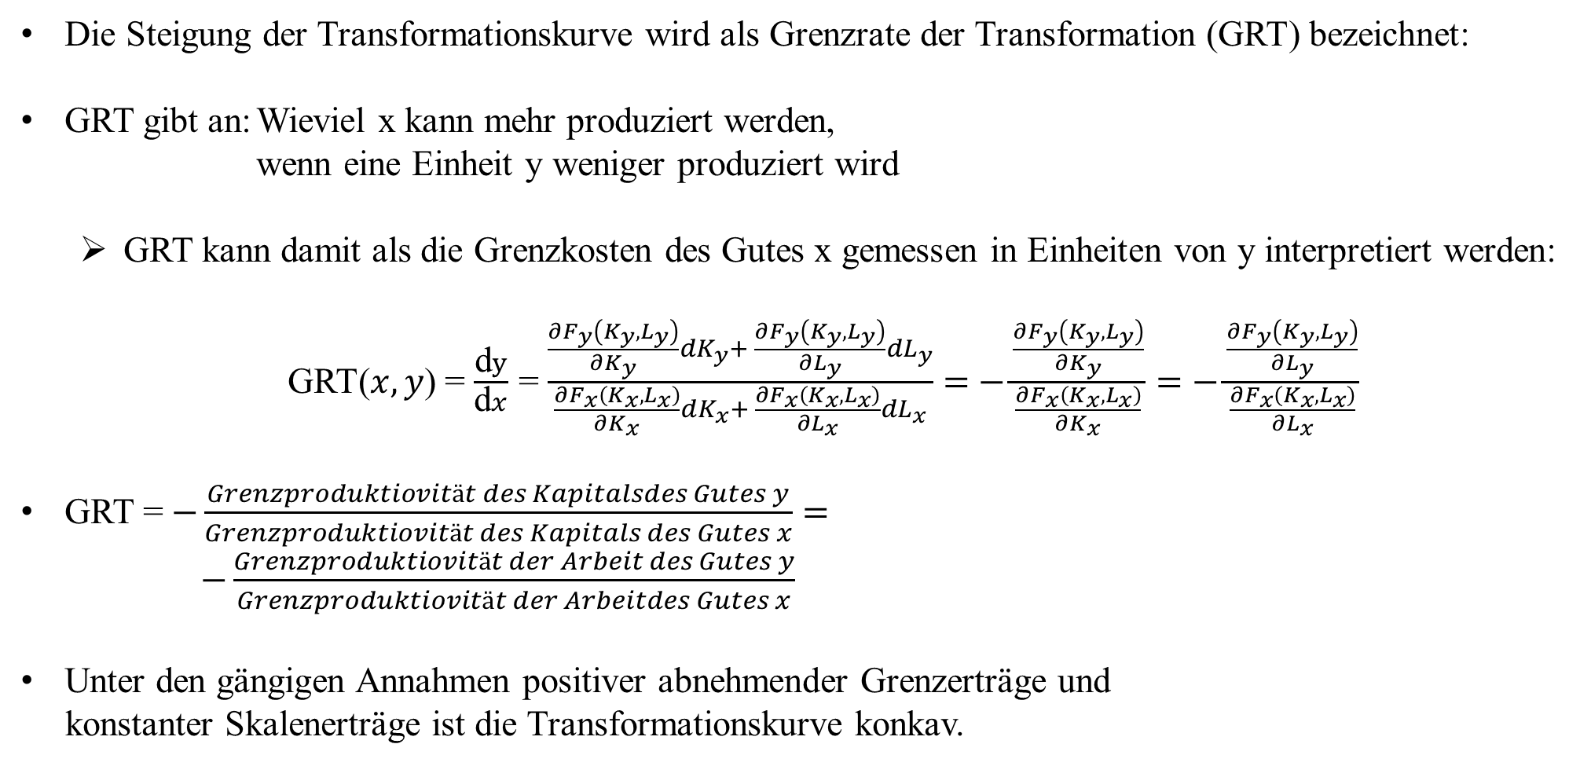
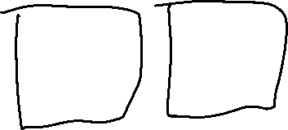
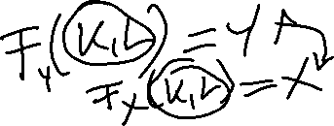
Produktion
Die Steigung der Transformationskurve wird als Grenzrate der Transformation (GRT) bezeichnet:
GRT gibt an: Wieviel x kann mehr produziert werden, wenn eine Einheit y weniger produziert wird
  GRT kann damit als die Grenzkosten des Gutes x gemessen in Einheiten von y interpretiert werden:
  GRT($x,y$) = $\frac{\text{d}y}{\text{d}x}$= $\frac{\frac{∂F_{y}\left(K_{y}{,L}_{y}\right)}{∂K_{y}}dK_{y}+ \frac{∂F_{y}\left(K_{y}{,L}_{y}\right)}{∂L_{y}}dL_{y}}{\frac{∂F_{x}\left(K_{x}{,L}_{x}\right)}{∂K_{x}}dK_{x}+ \frac{∂F_{x}\left(K_{x}{,L}_{x}\right)}{∂L_{x}}dL_{x}}=$ $−\frac{\frac{∂F_{y}\left(K_{y}{,L}_{y}\right)}{∂K_{y}}}{\frac{∂F_{x}\left(K_{x}{,L}_{x}\right)}{∂K_{x}}}=−\frac{\frac{∂F_{y}\left(K_{y}{,L}_{y}\right)}{∂L_{y}}}{\frac{∂F_{x}\left(K_{x}{,L}_{x}\right)}{∂L_{x}}}$
GRT = $−\frac{Grenzproduktiovität des Kapitalsdes Gutes y}{Grenzproduktiovität des Kapitals des Gutes x}= −\frac{Grenzproduktiovität der Arbeit des Gutes y}{Grenzproduktiovität der Arbeitdes Gutes x}$
Unter den gängigen Annahmen positiver abnehmender Grenzerträge und
konstanter Skalenerträge ist die Transformationskurve konkav.

Slide 17
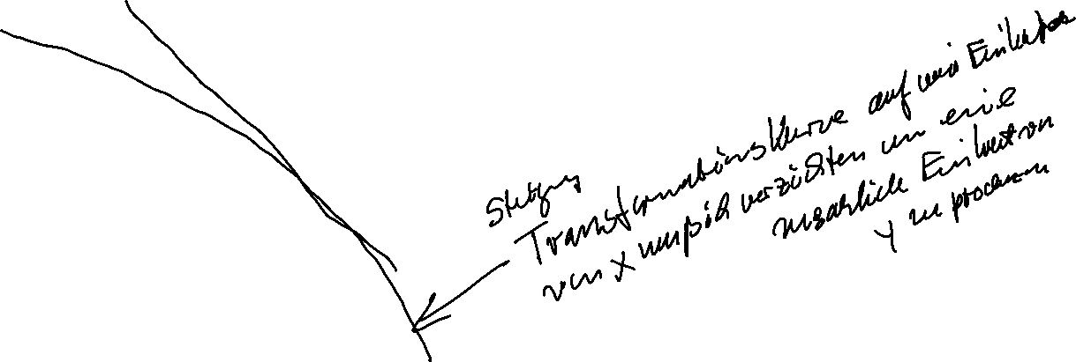
Transformationskurve
y
GRT
x

Slide 18









Produktion und Gewinnmaximierung
Unter vollkommener Konkurrenz maximieren die Unternehmen ihren Gewinn bei gegeben Güterpreisen $(p_{x}$, $p_{y})$ und Faktorpreisen (r,w):
$$\max_{K_{x}{,L}_{x} }{[{π{=p}_{x}F}_{x}\left(K_{x}{,L}_{x}\right)−({rK}_{x}{+wL}_{x})}]$$
Damit ergibt sich: Wertgrenzprodukt = Faktorpreis
$p_{x}\frac{∂F_{x}(K_{x}{,L}_{x})}{∂K_{x}} = r = p_{y}\frac{∂F_{y}(K_{y}{,L}_{y})}{∂K_{y}}$ $p_{x}\frac{∂F_{x}(K_{x}{,L}_{x})}{∂L_{x}} = w = p_{y}\frac{∂F_{y}(K_{y}{,L}_{y})}{∂L_{y}}$
Bei effizienter Produktion folgt damit
$$GRT=−\frac{\frac{∂F_{y}\left(K_{y}{,L}_{y}\right)}{∂K_{y}}}{\frac{∂F_{x}\left(K_{x}{,L}_{x}\right)}{∂K_{x}}}=−\frac{\frac{∂F_{y}\left(K_{y}{,L}_{y}\right)}{∂L_{y}}}{\frac{∂F_{x}\left(K_{x}{,L}_{x}\right)}{∂L_{x}}}=−\frac{p_{x}}{p_{y}}$$

Slide 19
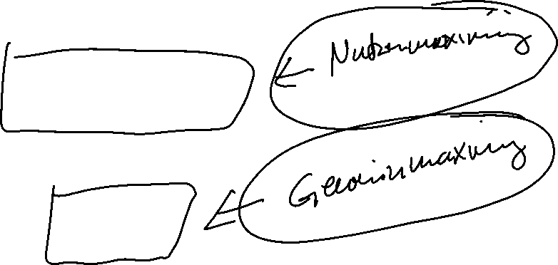

Produktion – Tausch – Allgemeines Gleichgewicht
Aus der Bedingung des Wettbewerbsgleichgewicht der Tauschökonomie folgt:
$${GRS}_{A}=−\frac{p_{x}}{p_{y}}{=GRS}_{B}$$
Aus der Gewinnmaximierung bei effizientem Faktoreinsatz folgt:
$$GRT=−\frac{p_{x}}{p_{y}}$$
Damit gilt für das allgemeine Gleichgewicht:
$$GRT={GRS}_{A}{=GRS}_{B}$$

Slide 20
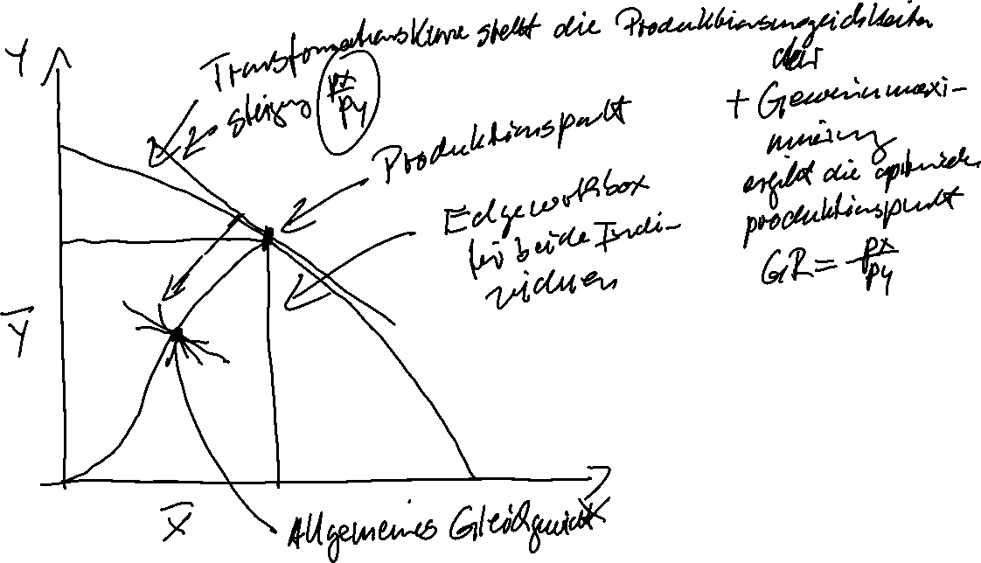
Gesamtwirtschaftliche Effizienz – Allgemeines Gleichgewicht

Slide 21
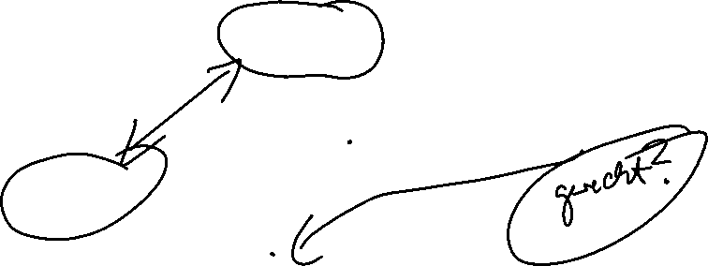

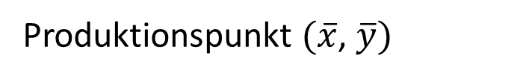



Gesamtwirtschaftliche Effizienz – Allgemeines Gleichgewicht
y
|$GRT\text{|}=\frac{p_{x}}{p_{y}}$
.
$$\overline{y}$$
Produktionspunkt $(\overline{x}$, $\overline{y})$
|$GR\text{S}\text{|}=\frac{p_{x}}{p_{y}}$
.
I_{B}
Tauschpunkt
I_{A}
x
$$\overline{x}$$
Über die Transformationskurve und das Güterpreisverhältnis wird der Produktionspunkt bestimmt. Dieser bestimmt die „Größe“ der Edgeworthbox und auf der Kontraktkurve ergibt sich gleichzeitig die paretoeffiziente Allokation

Slide 22
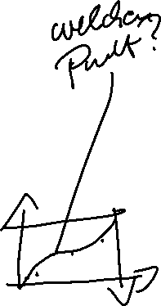
Gerechtigkeitstheorien und soziale Wohlfahrt
Die zentrale Frage, die aus den beiden Hauptsätzen der Wohlfahrtstheorie und dem allgemeinen Marktprozess, auch wenn er auf vollkommenen Märkten stattfindet, nicht beantwortet werden kann, ist:
  Welche Allokation ist in einer Gesellschaft anzustreben?
    Als Konsequenz, stellt sich damit die Frage, welche Verteilung in der Gesellschaft als gerecht bezeichnet werden kann!

Slide 23
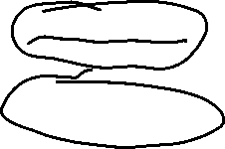
Der wohlwollende (benevolente) Diktator
„Wenn nicht, sprach ich, entweder die Philosophen Könige werden in den Staaten, oder die jetzt so genannten Könige und Gewalthaber wahrhaft und gründlich philosophieren, und also dieses beides zusammenfällt, die Staatsgewalt und die Philosophie, die vielerlei Naturen aber, die jetzt zu jedem von beiden einzeln hinzunahen, durch eine Notwendigkeit ausgeschlossen werden, ehe gibt es keine Erholung von dem Übel für die Staaten,…“
Platon, Der Staat (Politea), fünftes Buch (nach einer Übersetzung von F. Schleiermacher)
Die Auswahl der Allokation kann also eine Person oder Gruppe delegiert werden, bei Platon der Philosophenkönig.
In den Wirtschaftswissenschaften wird in Modellen der benevolente Diktator häufig als Benchmark für die First-Best-Lösung verwendet.
Im Zuge der Menschheitsentwicklung hat sich aber in der westlichen Welt die Demokratie als die vorherrschende Staatsform durchgesetzt und damit soll im Prinzip die Auswahl der Allokation im Allgemeinen auf Freiwilligkeit beruhen.

Slide 24
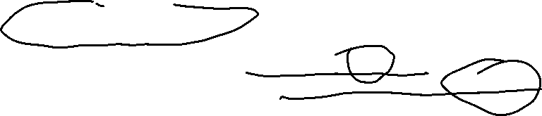

Naturzustand
Thomas Hobbes (1588 – 1679)
  Der Naturzustand wird als Kampf aller gegen alle bezeichnet und es ist daher von den Menschen gewünscht den Naturzustand zu verlassen: Homo homini lupus est (Leviathan, 1651) vgl. Equilibrium in the Jungle, Piccione, M. and Rubinstein, A. (2007), The Economic Journal, 117 (July), 883–896.
John Locke (1632 – 1704)
  Der Naturzustand ist zwar kein Kampf, aber er zeichnet sich als ein Zustand vollkommener Freiheit aus, weswegen es keinen Schutz des Eigentums geben kann und die Menschen daher den Naturzustand verlassen, weil sie nach Besitz streben (Two Treatises of Government, 1690)
Jean Jaques Rousseau (1712 – 1778)
  Der Naturzustand ist eine Art Paradies, in dem der Mensch aufgrund von drei Grundeigenschaften ursprünglich lebt:
    Selbstliebe (amour de soi): Zum Überleben bezieht der Mensch sich nur auf sich selbst
    Mitleid (pitié): Das Individuum kann ein anderes Individuum nicht leiden sehen
    Perfektibilität (perfectibilité): Das Individuum kann sich selbst vervollkommnen
    Erst durch die Selbsterkenntnis verlässt er diesen Zustand. Das Streben nach Eigentum, wird dabei allerdings als Übel betrachtet. (Discours sur l’origine et les fondements de l’inégalité parmi les hommes, 1755)

Slide 25
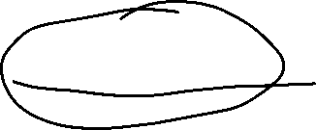
Vertragstheorie/Kontraktualismus
Ausgehend vom Naturzustand entwickelt sich ein Gesellschaftsvertrag
Im Naturzustand befinden sich alle Individuen in der gleichen Situation bzgl. gewisser gerechtigkeitsrelevanter Variablen, welche im Allgemeinen durch den Schleier des Nichtwissens erzeugt wird.
Die Individuen verfügen über bestimmte Interessen in diesem Urzustand
Als gerecht erachtete Institutionen werden aufgrund rationalen Verhaltens einstimmig ausgehend vom Urzustand beschlossen.

Slide 26

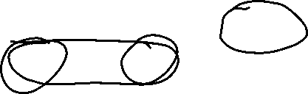


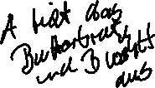



Beispiel: Gleichverteilung
Gerechtigkeit einer Institution ist eine Frage der Begründbarkeit.
  Dies impliziert Rationalität in der Entscheidung.
    Welche Ressourcenaufteilung soll für einen Kuchen der Größe 4 gewählt werden? (3,1);(2,2);(1,3)
      Da prinzipiell nicht begründet werden kann, warum (3,1) (1,3) vorzuziehen ist, kann eine Entscheidung für eine der beiden Aufteilungen nicht rational sein und es verbleibt die Gleichverteilung (2,2), die dieses Problem aufgrund der Symmetrie nicht hat.
Vgl. Gerechte Zweiteilung eines Butterbrots
Parabel aus 1001 Nacht: Zwei Prinzen müssen das Problem lösen, dass derjenige die Prinzessin heiraten darf, dessen Pferd bei einem Wettreiten der beiden als letztes durchs Ziel geht

Slide 27
Beispiel: Robert Nozicks Anspruchstheorie¹
Eine Verteilung ist dann gerecht, wenn jeder auf die Güter, die er besitzt einen Anspruch hat. Ansprüche können gemäß folgernder drei Prinzipien definiert werden:
  Gerechte Aneignung herrenloser Güter
  Freiwillige Übertragung
  Wiedergutmachung aufgrund früherer Verstöße gegen 1./2.
Jede Umverteilung verstößt damit gegen eine solche institutionelle Ordnung, während der pure Marktprozess mit dieser Institution kompatibel ist.
1) Nozick, R. (1974), Anarchy, State and Utopia

Slide 28
Beispiel: Hayeks Liberalismus
Negativdefinition von Freiheit: Freiheit ist die Abwesenheit von staatlichem Zwang.
  Daraus wird aber nicht die Verneinung des Staates und seiner Aufgaben geschlussfolgert.
    Vielmehr wird angenommen, dass das Wissen des einzelnen Individuums unzureichend ist (Schleier der Unwissenheit).
Da nur das Individuum über seine Präferenzen und Ziele Bescheid weiß, sollte der Staat möglichst große Spielräume lassen, um diese zu verwirklichen.
Die Individuen und damit der Staat befindet sich in einer kulturellen Evolution. Damit ist das Wissen in den Institutionen, Bräuchen, Moral oder Normen gespeichert, welches das Wissen des einzelnen übersteigt und für das Individuum nicht überschaubar ist.
Zukünftige Entscheidungen und Implikation sind unüberschaubar und damit ist der institutionelle Aufbau nicht planbar und sollte das Prinzip von Versuch und Irrtum, welches letztlich den Fortschritt garantiert nicht behindern.

